Slide 1
TRACCIA
Time Resolved Aerosol Characterization: Challenging Improvements and Ambitions
Durata: 3 anni
Sezioni partecipanti:
Firenze (LABEC) – Resp. Naz. Franco Lucarelli (FTE 3.1)
Genova – FTE 2.8
Milano - R. Vecchi (FTE 2.1)
L’esperimento si inserisce nella linea di ricerca basata sull’uso di tecniche di analisi con fasci di ioni e laser per lo studio del particolato atmosferico (i.e. «polveri sottili») che, nel corso del tempo, si è concretizzata nelle sigle di CSN5: SCRIBA, MASAI, NUTELLA, NUMEN, MANIA, DEPOTMASS.
Il gruppo INFN si è affermato come riferimento mondiale per le analisi composizionali ad alta risoluzione temporale (~ 1 ora) che, specie in aree antropizzate, consentono di distinguere processi variabili nel tempo che sfuggono agli approcci tradizionali e/o riferiti alle norme per il controllo della qualità dell’aria (che prescrivono analisi su base giornaliera).

Slide 2
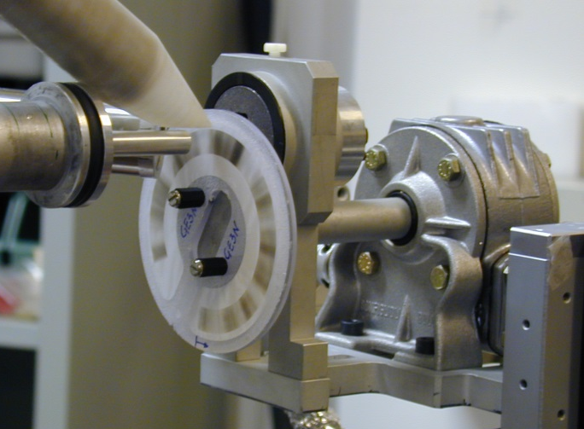
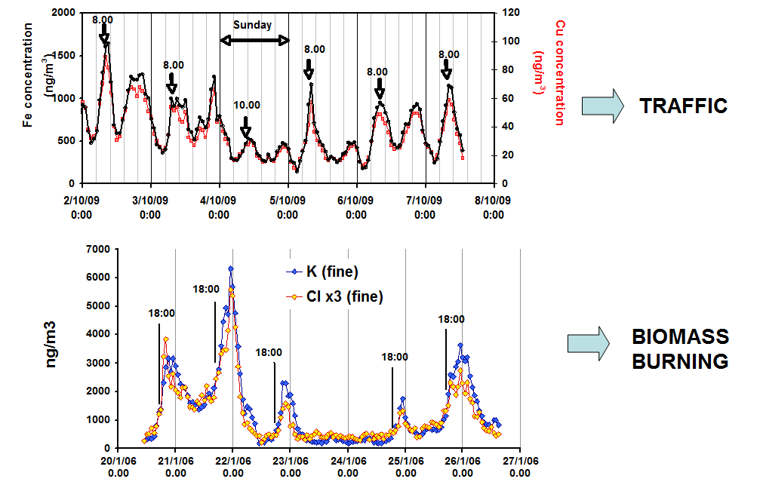
Ad esempio: Analisi della composizione del PM con la tecnica PIXE (Particle Induced X-Ray Emission) → Elementi
Per molti anni ci si è basati sull’uso del campionatore streaker: molti e rilevanti risultati.
Tuttavia: campionatore con molti limiti
Per consolidare la leadership INFN nel settore → costruzione di un nuovo dispositivo, (STRAS: Size and Time Resolved Aerosol Sampler)
Proprietà intellettuale INFN,
Prestazioni nettamente migliori in termini di affidabilità.
Deve garantire > spessore del materiale depositato (target: aumentare di 1 OdG). → migliore sensibilità, ampliamento dello spettro degli elementi rivelabili, riduzione dei tempi di misura

Slide 3
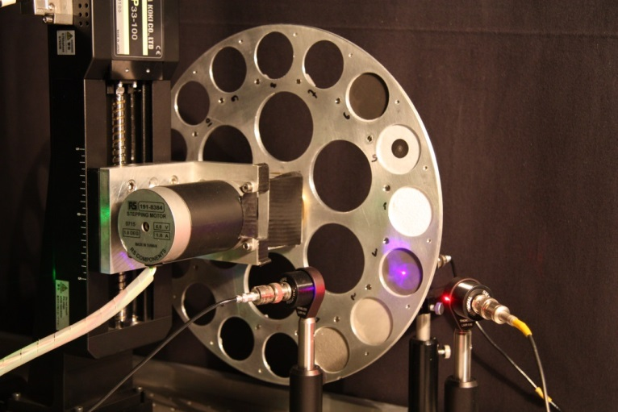
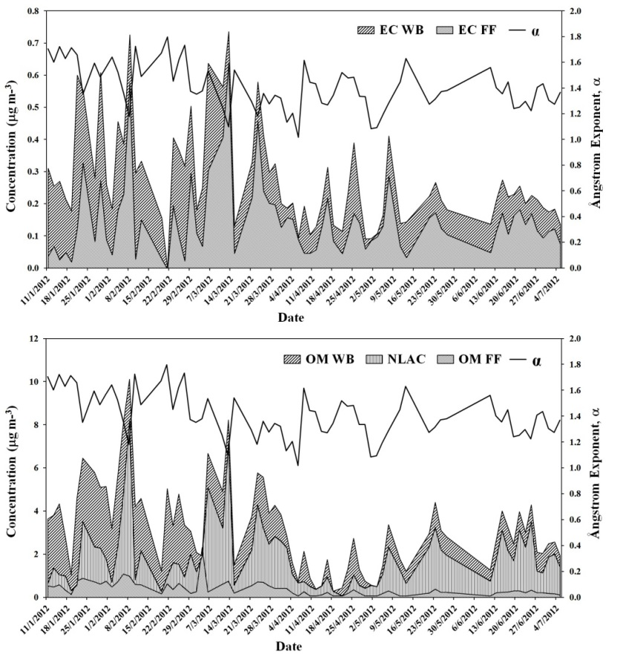
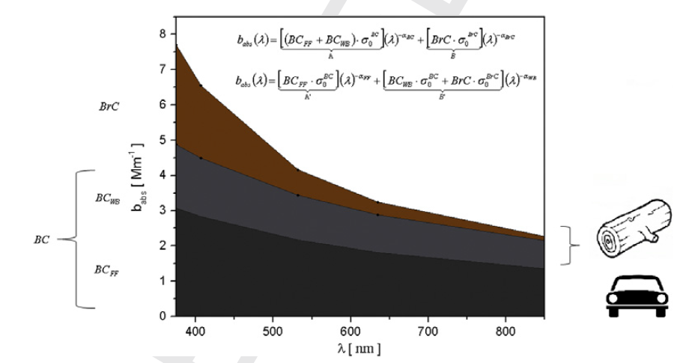
Il nuovo dispositivo (STRAS) sarà adatto non solo alle analisi IBA ma anche alle metodologie ottiche sviluppate a Genova e Milano e che consentono di distinguere le sorgenti del particolato carbonioso ovvero la combustione di fossili da quella di biomassa
Oltre le tecniche IBA: verso la caratterizzazione completa dell’aerosol atmosferico
→ Anche frazione carboniosa con tecniche ottiche
Misure ottiche su filtro:
> 5000 filtri analizzati

Slide 4
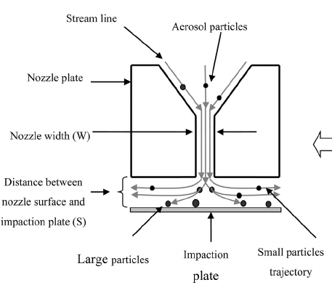
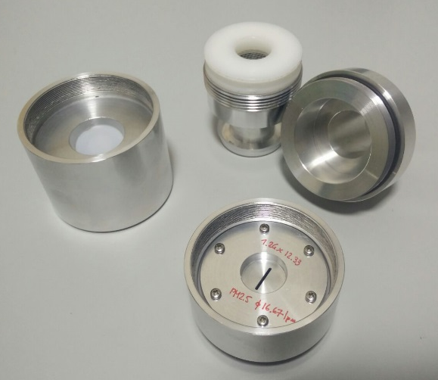
Prototipo di STRAS: Size and Time Resolved Aerosol Sampler
Prolungamento dell’esperimento dipendeva dai risultati ottenuti: dimostrazione di funzionamento di un prototipo del nuovo campionatore: STRAS
Stadio di Impatto: Taglio > 2.5 micron (diametro aerodinamico) su materiale plastico rivestito (Kapton)
Secondo stadio: materiale filtrante per raccogliere tutte le particelle < 2.5 micron

Slide 5
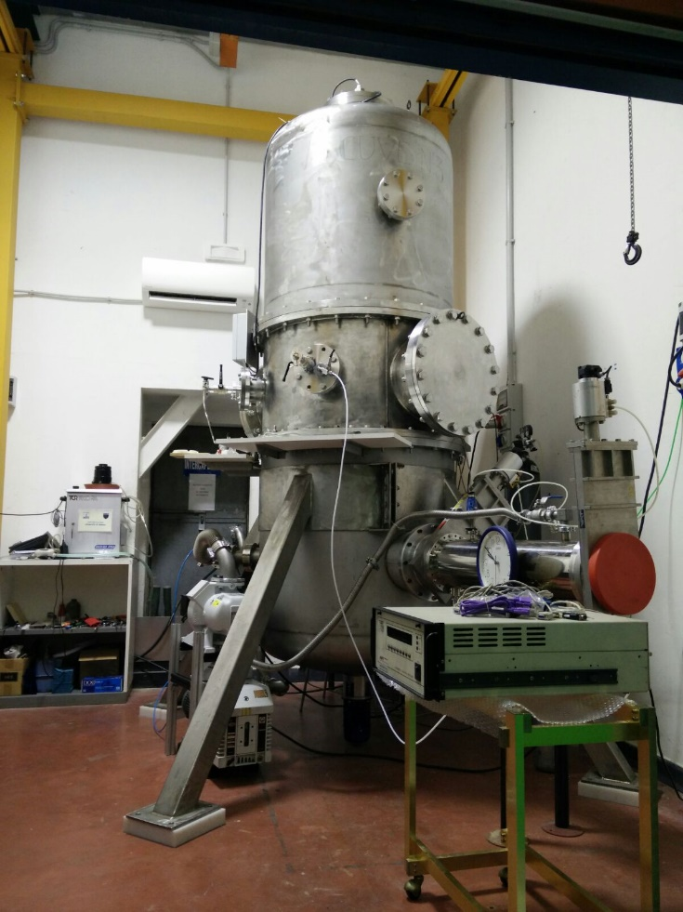
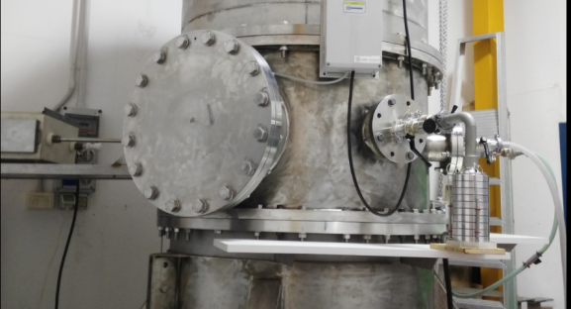
2017: Messa a punto e validazione: misure in camera di simulazione atmosferica
La Sezione di Genova partecipa a tutte le fasi di progettazione e costruzione del nuovo campionatore la camera di simulazione atmosferica ChAMBRe (Chamber for Aerosol Modelling and Bio-aerosol Research) costruita (anche) grazie alla precedente sigla DEPOTMASS per produrre aerosol con composizione e granulometria nota con cui verificare le prestazioni del nuovo campionatore. A tal fine sono stati realizzati miglioramenti/modifiche sia di ChAMBRe sia di alcune delle metodologie ottiche sviluppate in precedenza.
Iniezione in camera di particelle di composizione nota:
NIST standard K-411 → particelle di vetro di diametro tra 10 nm e 25 micron
2940 mm
Campionamento con STRAS a 16.67 lpm

Slide 6
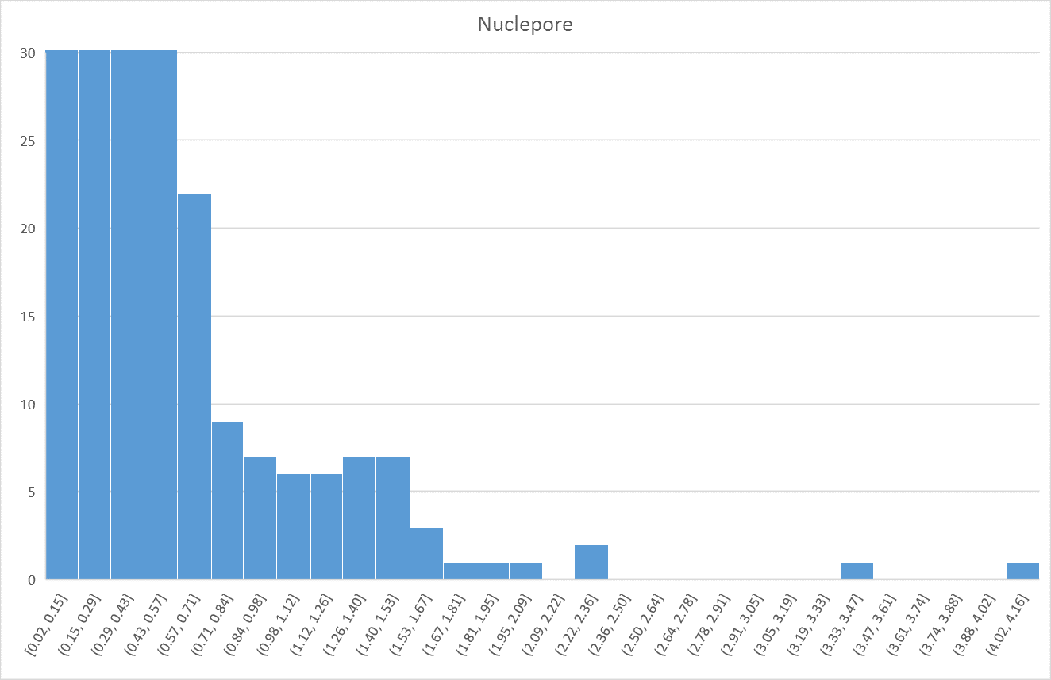
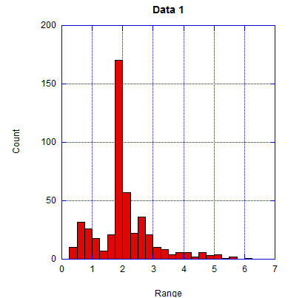
Verifica del funzionamento di STRAS: analisi SEM
Particelle sul filtro «a valle» del taglio
Particelle sullo stadio di impatto a monte del taglio
Il taglio dimensionale avviene a circa 1.7 micron…ma considerando la densità delle particelle essere di 2.48 g/cm3 questo corrisponde a ≈ 2.65 micron di diametro aerodinamico (teorico: 2.5 micron)
STRAS funziona!

Slide 7
TRACCIA: in sintesi
WP1: progettazione nuovo campionatore (Firenze )
WP2: costruzione e validazione nuovo campionatore (Genova)
WP3: upgrade tecniche analitiche (PIXE e ottiche) (Milano )
Durata: 3 anni
Per Genova ≈ 11 k€ nel 2017, 18 k€ 2018, 15 k€ 2019
D. Massabò, RTD (100%)
P. Prati, PA, (30%)
F. Buatier, PA (50%)
S. Danelli, AR, (100%)
Totale: 2.8 FTE
Richieste Servizi anno 2019: 1-2 mesi/uomo Officina Meccanica
Franco Parodi
Massimiliano Cresta
Giacomo Ottonello

Slide 8
Fase di progettazione completata

Slide 9
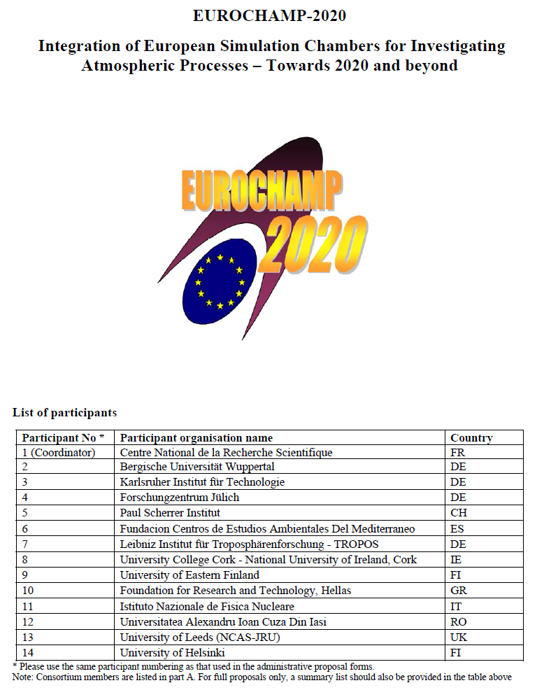
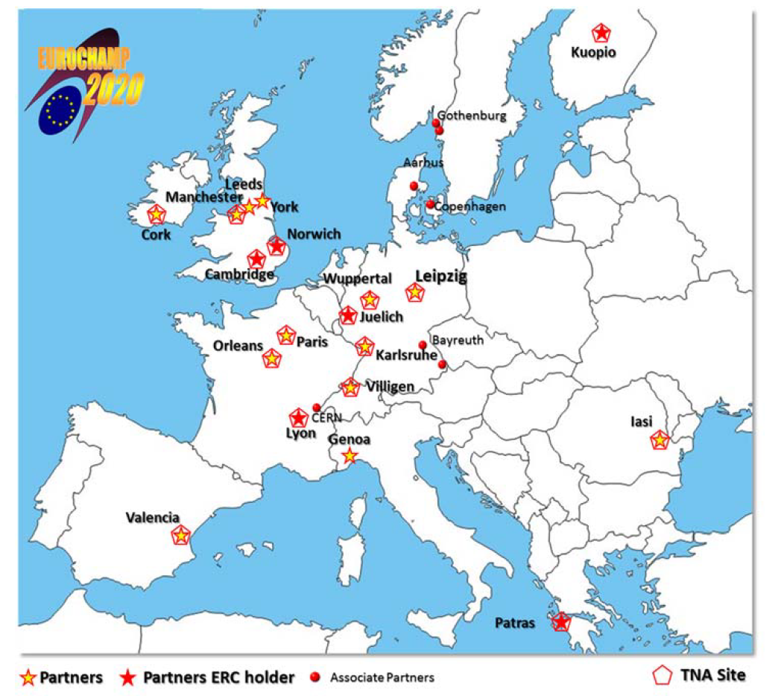
Eurochamp2020: INFN- ChAMBRe
Chamber for Aerosol Modelling and Bio-aerosol Research
Budget ottenuto: 144 k€
(102 Sezione + 42 DIFI)

Slide 10
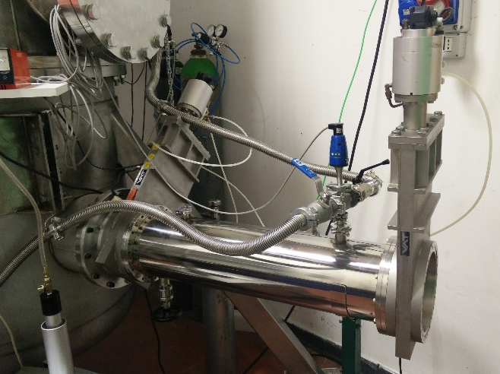
Iniezione in camera di batteri…
Studio del BioAerosol in condizioni di atmosfera simulata
Si ringrazia: Dott.ssa Elena Gatta
Realizzazione di un cilindro esterno alla camera, isolabile e svuotabile, munito di vassoio estraibile per la raccolta dei batteri
Massabò et al, 2018. ChAMBRe: a new atmospheric simulation Chamber for Aerosol Modelling and Bio-aerosol Research Atmos. Meas. Tech.

Slide 11
Progetti sottomessi
PON Ricerca e Innovazione 2014-2020 - PON-Actris: Proponente CNR; co-proponente INFN.
Total budget: 20 M€; INFN-GE: 500 k€, INFN-FI: 340k€. P.I. Gelsomina Pappalardo CNR
Massabò: 50%
Prati: 20%
Richiesto supporto Officina Meccanica stimabile in 2 mesi/uomo.
PRIN 2017: Redox-activity and Health-effects of Atmospheric Primary and Secondary aerosol (RHAPS) (36 months). Total budget: 1.2 M€; INFN-GE: 160 k€,
P.I. Mariacristina Facchini CNR
Richiesto supporto officina meccanica stimabile in 1 mese/uomo
Fondazione CARIPLO BioHeatPM - use of residual Biomass as fuel for Heat production: environmental sustainability related to Particulate Matter emissions. Coinvolge sia ChAMBRe che le tecniche sviluppate in TRACCIA e sigle precedenti. Total budget: 260 k€ (INFN-GE: 60k€). P.I. Vera Bernardoni UNIMI. Massabò: 15%
INFN - Progetti per giovani ricercatori CSN5. PI: Vera Bernardoni UNIMI. Progetto ancora in fase di definizione ma di impatto molto ridotto sulla sezione

